Slide 1
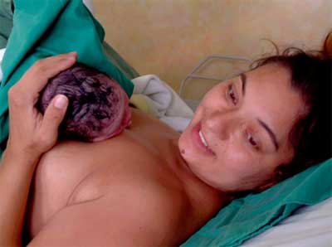

CERTIFICACIÓN DE ESTABLECIMIENTOS AMIGOS DE LA MADRE LA NIÑA Y EL NIÑO
D.A.N. 201-2014 MINSA DGSP-V-01
Equipo Técnico de Etapa de vida Niño-DVICI-DGIESP
Lic. Enfermera Rosa Saona Yarmas
Asesora de Lactancia Materna

Slide 2
ANTECEDENTES El Proceso para la Promoción, Protección y Apoyo de la Lactancia Materna se inició hace muchos años.
1974
1978
1979
1981
1982
1990
27ª Asamblea Mundial de la Salud advirtió el descenso de la lactancia en el mundo, se relacionó, entre otros, a la promoción indiscriminada de sucedáneos de LM; recomendó medidas correctivas.
31ª Asamblea Mundial de la Salud volvió a recomendar la regulación de la promoción de esos productos.
Reunión Conjunta OMS/UNICEF sobre Alimentación del Lactante y del Niño Pequeño
Se aprueba el Código Internacional de Comercialización de Sucedáneos de Leche Materna.
Perú: Reglamento de Alimentación Infantil según R.M. 020, para promover la lactancia materna en los EESS
1989
OMS/UNICEF: Declaración conjunta sobre “Protección, promoción y apoyo a la lactancia materna”, instando a todos los sectores de la sociedad, enseñar a los padres y madres las ventajas de la lactancia materna.
Florencia, 32 países firman la llamada Declaración de Innocenti, que insta a los gobiernos a adoptar el Código, dar leyes y otras medidas para proteger la maternidad y los derechos de las madres trabajadoras, y 1995 todas las maternidades del mundo cumplan los Diez Pasos hacia la Lactancia Exitosa.

Slide 3
1993
1993
2000
2002
2005
OMS y UNICEF: Estrategia Implementación de Hospitales Amigos de la Madre y el niño.
Perú, se inicia la implementación de la estrategia de Hospitales Amigos, alcanzando a 1998 que se acrediten 90 Hospitales.
Declaración de Innocenti 2005, Florencia. Porque la lactancia por sí sola puede salvar las vidas de 3,500 niños cada día; la protección, promoción y apoyo de la lactancia son medidas urgentes y necesarias para asegurar el logro de los Objetivos del Milenio para el 2015, recomendándose, entre otros, la revitalización de la IHAMN
Asamblea Mundial de la Salud y UNICEF respaldan la Estrategia Mundial para la Alimentación del Lactante y del Niño Pequeño.
Perú: RM N°240 instituye la 4ta Semana de agosto para la celebración de la Semana Mundial de la lactancia Materna.
En 1999 y 2000 se realiza un monitoreo de los Hospitales Amigos por IBFAN, UNICEF y participación de MINSA

Slide 4
2005/206
2006
2007
2008 al 2010
2010
2014
2014
2014
2015
MINDES según D.S. 009-2006 MINDES, se establece que se implementen Lactarios en las Instituciones Estatales.
Se forma la Comisión Multisectorial de Lactancia Materna
Se desarrollan Cursos Nacionales y Regionales para la formación de facilitadores en lactancia materna
Monitoreo a los Hospitales Amigos de la Madre y el Niño para verificación del cumplimiento del RAI y Lactarios, UNICEF, IBFAN
D.A. N° 201–MINSA/DGSP-V.01, para la Certificación de EESS Amigos de la Madre, la Niña y el Niño
Guía Para la Consejería de Lactancia Materna, RM N°462-2015-MINSA
Guía Técnica de Implementación de Grupos de apoyo comunal Para Promover y Proteger La Lactancia Materna Exitosa RM- N° 260-2014 MINSA
Guía Técnica de Implementación de Grupos de apoyo comunal Para Promover y Proteger La Lactancia Materna Exitosa RM- N° 260-2014 MINSA
Actualización de un artículo del RAI según Decreto Supremo 009-2006.
Se actualiza Reglamento de Alimentación Infantil según Decreto Supremo 007-2005, con apoyo de la Sociedad Civil (UNICEF, IBFAN, CEPREN).
Instrumentos de Evaluación Interna y Externa, según Resolución Ministerial Nº 353-2016/MINSA.
2016

Slide 5
BENEFICIOS
Lactancia materna: reduce la mortalidad de menores de 5 años. El 87% de los menores de seis meses se salvarían anualmente en 75 países de ingresos bajos y medianos con un incremento de la LM.
Beneficios: sí continúa hasta los 2 años o más, por efecto protector
Niños de 6 a 23 meses de edad, con LM se asocia con una reducción de 50% de las defunciones.
Tasas de LME en menores de seis meses en la mayoría de los países son inferiores al 50%, la actual meta de la Asamblea Mundial de la Salud para el 2025. (Rev. Lancet 2015)
Hoy, las mujeres no reciben el apoyo que necesitan para amamantar y enfrentar las barreras. La LM se ve afectada por una amplia gama de factores, The Lancet.

Slide 6
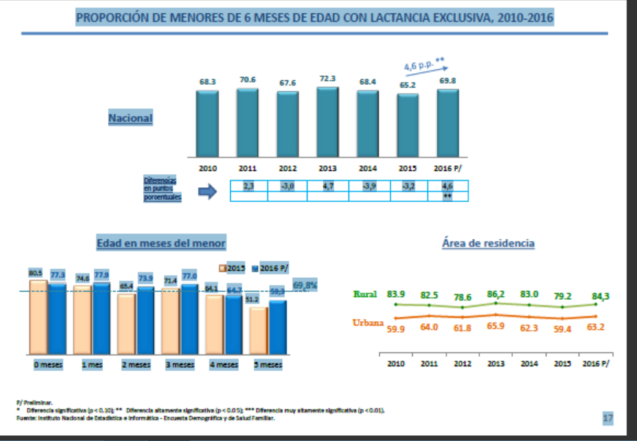
SEGÚN ENDES 2016

Slide 7



DIRECTIVA DE CERTIFICACIÓN DE ESTABLECIMIENTOS AMIGOS
Que, a través de la Resolución Ministerial N°
609-2014/MINSA,
se
aprobó
la
Directiva
Administrativa para la
Establecimientos de
Certificación de los
Salud Amigos de la
Madre, la Niña y el Niño

Slide 8




CERTIFICACION DE EESS
AMIGOS
EL NIÑO
DE
LA
MADRE,
LA
NIÑA Y
F I N A L I D A D
^{Contribuir a reducir la morbi}
mortalidad infantil y al desarrollo integral de la niña y el niño
R.M. N° 609-2014/MINSA

Slide 9
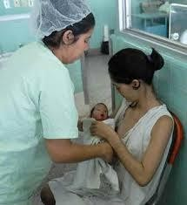
CERTIFICACION DE EESS
AMIGOS
EL NIÑO
DE
LA MADRE,
LA NIÑA
Y
OBJETIVO GENERAL
Establecer
certificación
los
criterios
técnicos
normativos
para
la
de
establecimientos
de
salud
como
establecimientos de salud amigos de la madre, niña y el
niño.

Slide 10
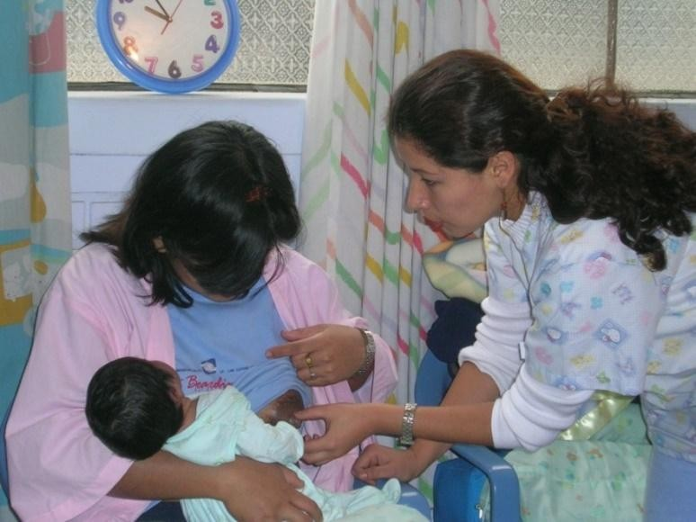
CERTIFICACION DE EESS
LA MADRE, LA NIÑA Y
AMIGOS DE
EL NIÑO
AMBITO DE APLICACIÓN
Es de aplicación obligatoria en todos los
establecimientos
del
sector Salud (Ministerio de Salud, de los Gobiernos Regionales y
locales, de EsSalud, Sanidad
de
las
Fuerzas
Armadas,
Policía
Nacional del Perú y del sub sector privado), a nivel nacional, regional y
local, dedicados a la atención de la madre, la niña y el niño, o que realizan actividades relacionadas a ella.

Slide 11
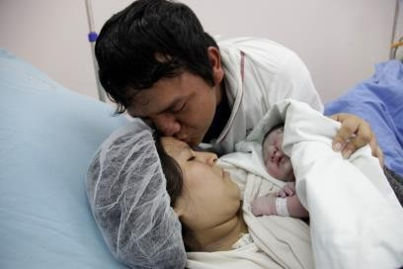
Pero… ¿QUE ES UN ESTABLECIMIENTO AMIGO
DE LA MADRE, LA NIÑA Y EL NIÑO?

Slide 12

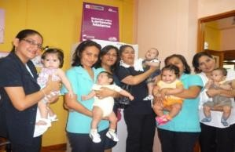
EESS AMIGOS DE LA MADRE,
LA NIÑA Y EL NIÑO
Es
aquel
EESS
que
aprueba
la
evaluación externa
por cumplir
los
como
CRITERIOS
establecidos
para
la
certificación
niña y niño.
establecimiento
amigo
de
la
madre,

Slide 13
EESS AMIGOS DE LA MADRE,
LA NIÑA Y EL NIÑO
Es decir, la certificación es un proceso que implica la evaluación de
los EESS públicos y privados que brindan atención a la madre, niña y el niño; mediante los siguientes CRITERIOS:
1.
Cumplimiento de los 10 pasos para
una lactancia materna exitosa.
2.
Cumplimiento de las disposiciones
adquisición de los sucedáneos de
relacionadas a la publicidad y
la leche materna, biberones y
tetinas establecidas en el Reglamento de Alimentación Infantil.
3.
Implementación del Lactario Institucional, según corresponda.

Slide 14
1. LOS 10 PASOS PARA UNA LACTANCIA MATERNA EXITOSA
ASPECTOS A SER EVALUADOS
CLASIFICACION DE EESS
ATENCION DEL PARTO Y DEL RN
NO ATENCION DEL PARTO Y RN
PASO 1: Existencia de una política escrita de promoción y protección de la X
lactancia.
X
PASO 2: Capacitación del personal de salud.
X
X
PASO 3: Entrega de información a gestantes. X
X
PASO 4: Realización del contacto piel a piel. X
NO APLICA
PASO 5: Mostrar a las madres como amamantar y como mantener la X
lactancia aun si ellas deben separarse de sus hijos.
X
PASO 6: No dar a los recién nacidos alimentos o líquidos que no sean leche X
materna.
X
PASO 7: Alojamiento conjunto durante la estancia en el establecimiento de X
salud.
NO APLICA
PASO 8: Lactancia materna a demanda. X
X
PASO 9: No dar chupones ni biberones a recién nacidos. X
X
PASO 10: El EESS tiene contacto con grupos de apoyo. X
X

Slide 15
2.
PUBLICIDAD
Y ADQUISICIONES DE SUCEDANEOS
DE
LA
LM,
BIBERONES
Y
TETINA
ASPECTOS A SER EVALUADOS
CLASIFICACION DE EESS
ATENCION DEL PARTO Y DEL RN
NO ATENCION DEL PARTO Y RN
No hay publicidad, ni distribuye muestras gratuitas de sucedáneos de la
leche materna. ^{X}
X
El EESS de salud no recibe donaciones ni adquiere sucedáneos a precios
rebajados únicamente adquiere lo requerido con justificación medica (solo X
los EESS que atienden parto y al RN).
X
3. LACTARIO INSTIUTUCIONAL
ASPECTOS A SER EVALUADOS
CLASIFICACION DE EESS
ATENCION DEL
PARTO Y DEL RN
NO ATENCION DEL
PARTO Y RN
Existencia de lactario. X
SI CORRESPONDE
Características del lactario según norma vigente. X

Slide 16
EESS AMIGOS DE LA MADRE,
LA NIÑA Y EL NIÑO
CLASIFICACION de los establecimientos
de
salud
CLASIFICACION UNIDAD DE ^{N° DE EESS QUE} EVALUADO
DE EESS
CATEGORIA DE EESS
EVALUACION
DEBEN SER
1. EESS públicos y
privados que cuentan I-4
con servicios para la Segundo Nivel EESS Todos
atención del parto y del Tercer Nivel
recién nacido
2. EESS del ámbito El numero mínimo publico que no cuentan I-1 MICRO RED / RED DE EESS por MR. atención del parto y del I-3 SALUD Si la MR cuenta con
evaluara a todos.
por evaluar son 5
con servicios
para
la
I-2
recién nacido
menos de 5 EESS se

Slide 17
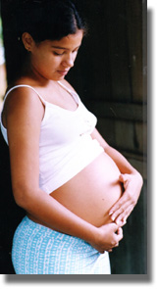
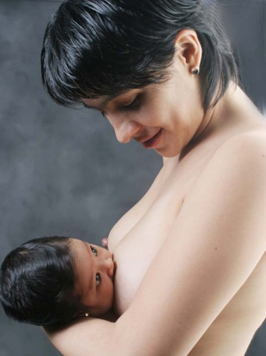
Y… ¿Cómo LOGRAMOS UNA LACTANCIA EXITOSA ?

Slide 18
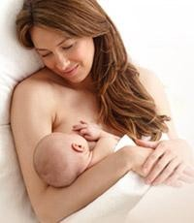
CERTIFICACION DE EESS
LA MADRE, LA NIÑA Y
AMIGOS DE
EL NIÑO
COMITÉ
TECNICO
INSTITUCIONAL
PARA
LA
PROMOCION
Y
PROTECCION DE LA LM DE NIVEL REGIONAL/DIRES:
✓
Promueve, conduce, organiza, supervisa, monitorea y evalúa
los procesos de certificación.
Clasifica y prioriza los EESS públicos y privados a certificar.
Capacita facilitadores.
✓
✓
✓
Gestiona políticas de
reconocimiento
e incentivos
a
la
Dirección/ Jefatura, al equipo de gestión y
materna del EESS o MR que logren certificar
al comité de lactancia
como EESS Amigos.

Slide 19
CERTIFICACION DE EESS AMIGOS DE
LA MADRE, LA NIÑA Y EL NIÑO
COMITÉ DE LACTANCIA MATERNA:
✓
✓
✓
✓
✓
✓
Realiza análisis integral de la situación de LM en EESS o MR
Elabora Plan de Trabajo de LM, el que debe estar inserto en POI.
Participa en el proceso de la certificación.
Elabora, implementa y evalúa el plan de capacitación en LM. Monitorea la promoción y protección de la LM en el EESS o MR.
Realiza
reuniones
periódicas con jefes
de servicios
y
coordinadores de áreas/programas para la evaluación y análisis de
los proceso de atención integral a la madre, niña y niño hasta los 2 años.
Vigila la recepción de donaciones y/o adquisiciones de sucedáneos
de la leche materna.
Promueve o fortalece el lactario institucional, según normatividad.
✓
✓

Slide 20


CERTIFICACION DE EESS AMIGOS
LA MADRE, LA NIÑA Y EL NIÑO
ETAPAS PARA LA CERTIFICACION
I. PROMOCION DE LA CERTIFICACION COMO EESS AMIGO DE LA MADRE, NIÑA Y NIÑO
DE
II. EVALUACION
INTERNA
III. EVALUACION
EXTERNA
IV. CERTIFICACION Y
RECONOCIMIENTO
V. SEGUIMIENTO Y
MONITOREO

Slide 21
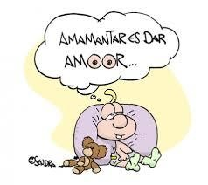
CERTIFICACION DE EESS AMIGOS DE
LA MADRE, LA NIÑA Y EL NIÑO
I.
Promoción de
la
certificación
como
EESS
amigo
de
la
madre, niña y niño:
Sensibilización de personal de salud para reforzar su responsabilidad
en la promoción, protección y apoyo a la LM.
Identificación y priorización de los EESS a certificar.
Identificación y capacitación para el acompañamiento del procesos de certificación.
Conformación de equipos para la evaluación.
Identificación de modalidades de reconocimiento e incentivo a la dirección/jefatura, al equipo de gestión y al comité de LM del EESS o MR que logre la certificación.
1.
2.
3.
4.
5.

Slide 22

CERTIFICACION DE EESS AMIGOS DE
LA MADRE, LA NIÑA Y EL NIÑO
II. EVALUACIÓN INTERNA:
Es cuando un EESS aspira a certificar.
Participa el comité de LM del EESS o MR, involucrando al área
capacitación y calidad, con el apoyo de un facilitador.
de
1.
Sensibilización de personal de salud de EESS o MR para
participación activa en el proceso.
Socialización de la metodología, criterios e instrumentos.
su
2.
3.
Aplicación de manera transparente y objetiva instrumentos que
correspondan.
Informe de resultados y socialización de brechas.
Elaboración, implementación y monitoreo de plan de mejora según
brechas.
4.
5.

Slide 23
CERTIFICACION DE EESS AMIGOS DE
LA MADRE, LA NIÑA Y EL NIÑO
III. EVALUACION EXTERNA:
En esta etapa el comité técnico institucional del MINSA, recibida la solicitud de evaluación externa conforma un equipo multidisciplinario, integrado por no menos de 3 profesionales que cumplan con los siguientes requisitos:
•
•
•
•
Experiencia en las áreas de atención materno – infantil.
Experiencia en procesos de evaluación de calidad de servicios de salud.
Conocimientos de LM.
Competencia para la aplicación de la metodología para la certificación como EESS AMIGO.
Funciones del equipo de E. Externa:
•
•
Programar y coordinar visita al EESS o MR.
Presentar los objetivos y metodología de EE a la Dirección/Jefatura, equipo de gestión y al comité de LM del EESS o la MR.
Organizar la recolección de datos.
Elaborar el acta final de calificación precisando resultados y conclusión. Si no se logra certificar, los resultados incluirán recomendaciones. Presenta resultados a instancias y resuelve situaciones pronunciándose
•
•
•
•

Slide 24
CERTIFICACION DE EESS AMIGOS DE
LA MADRE, LA NIÑA Y EL NIÑO
Peso
ponderado según los componentes
de
evaluación
para la
certificación
CRITERIOS PESO PONDERADO
1. Los 10 pasos para una lactancia materna exitosa 70%
2. Publicidad y adquisiciones de sucedáneos de la
20%
leche matera, biberones y tetinas
3. Lactario institucional 10%

Slide 25
CERTIFICACION DE EESS AMIGOS
LA MADRE, LA NIÑA Y EL NIÑO
DE
El puntaje requerido para certificar
CLASIFICACION PUNTAJE PARA
DE EESS
CATEGORIA DE EESS
CERTIFICAR
1. EESS públicos y
servicios para la atención Segundo Nivel ^{alcanzado un nivel de}
_{nacido} estándares evaluados.
privados que cuentan con
I-4
Cuando el EESS ha
del
parto
y
del
recién
Tercer Nivel
cumplimiento ≥ 80% de
2. EESS del ámbito Cuando los EESS de la publico que no cuentan I-1 MR, han alcanzado un con servicios para la I-2 nivel de cumplimiento atención del parto y del I-3 ≥ 80% de estándares recién nacido evaluados.

Slide 26
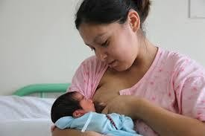
CERTIFICACION DE EESS AMIGOS DE
LA MADRE, LA NIÑA Y EL NIÑO
IV. CERTIFICACION Y RECONOCIMIENTO
•
La Certificación es la emisión de una Resolución Directoral de Certificación,
condición que debe ser difundida mediante un diploma o placa, colocada en
un lugar visible del EESS o de la MR, para conocimiento de usuarios.
•
Esta a cargo del Comité Técnico Institucional MINSA/REGIÓN y se inicia cuando recibe el acta final de certificación con el puntaje necesario para certificar.

Slide 27
CERTIFICACION DE EESS AMIGOS
DE
LA MADRE, LA NIÑA Y EL
NIÑO
V. SUPERVISION, MONITOREO Y EVALUACION
Implica el seguimiento en 3 aspectos claves:
1.
2.
Cumplimiento
Cumplimiento adquisiciones
de los 10 pasos para una LME
de las disposiciones relacionadas
a la publicidad
y
de sucedáneos
de
la
LM,
biberones
y tetinas
establecidas por el Reglamento de alimentación infantil.
Implementación del Lactario Institucional, según corresponda.
3.
La ficha de monitoreo debe aplicarse en la supervisión al EESS o MR al menos 1 vez al año.
En caso de EESS o MR certificados, es el Comité de LM quien monitoriza el cumplimiento de los
criterios y estándares de certificación para sostenibilidad.

Slide 28


! Queremos que la salud… signifique progreso para todos!
GRACIAS

